Slide 1
ECDL Polska w okresie XI kadencji
14 czerwca 2014r.
Dr inż. Jacek Pulwarski
Ogólnopolski Koordynator ECDL

Slide 2
Certyfikat ECDL
Europejski Certyfikat
Umiejętności Komputerowych
European
Computer
Driving
Licence
Dla nie-informatyków

Slide 3
Liczba egzaminów ECDL Polska 01.2011 – 05.2014

Slide 4
Sprzedaż fakturowana ECDL Polska 01.2011 - 05.2014

Slide 5
Wynik Finansowy ECDL Polska 2011 - 2013

Slide 6
Rentowność ECDL Polska 2011 - 2013

Slide 7
Ważna informacja
Łącznie w latach 2011-2013 wynik finansowy ECDL w PTI osiągnął ponad
2 mln. 800 tys. zł.

Slide 8
ECDL/ICDL na świecie
150
krajów
41
języków
50mln.
egzaminów
20tys..
centrów
13mln.
kandydatów

Slide 9
Nasycenie populacji kartą EKUK świat – najlepsza 25-ka

Slide 10
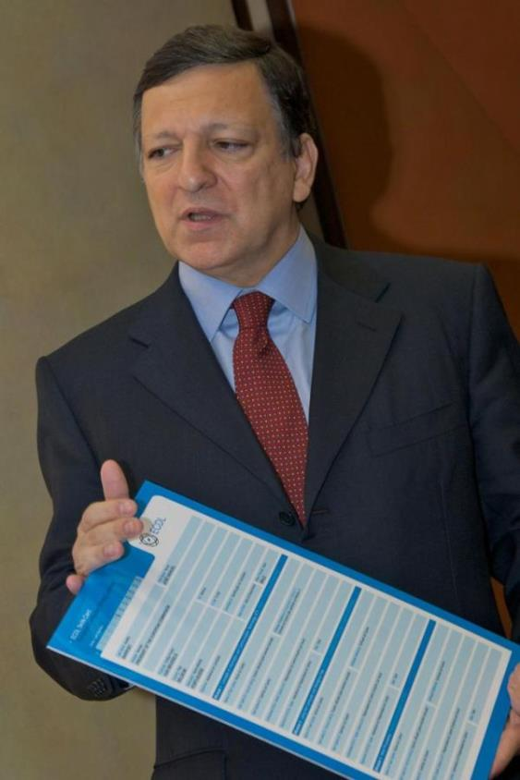
Rozpoznawalność ECDL
Przewodniczący Komisji Europejskiej Jose Manuel Barroso prezentuje 9-ciomilionową (na świecie) Kartę Umiejętności Komputerowych, otrzymaną w 2008 roku.

Slide 11
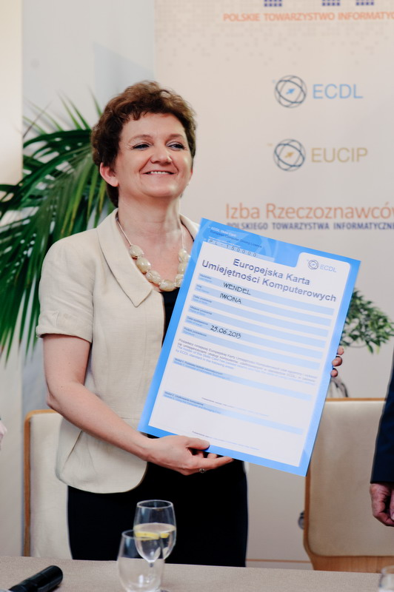
Rozpoznawalność ECDL
Podsekretarz Stanu w Ministerstwie Infrastruktury i Rozwoju Iwona Wendel prezentuje 150-tysięczną (w Polsce) Europejską Kartę Umiejętności Komputerowych, otrzymaną w 2013 roku.

Slide 12
Rozwój merytoryczny ECDL w Polsce 2012 - 2014
e-citizen (e-obywatel)
Endorsed Product Programme (EPP):
EPP e-nauczyciel
EPP e-urzędnik
EPP GIS
Wersja testów na MS Office 2013

Slide 13
Baza ECDL w Polsce
Na dzień 10 czerwca 2014 r. mamy:
1761 licencjonowanych egzaminatorów ECDL z aktualnymi uprawnieniami, z czego 1201 posiada uprawnienia do Nowego ECDL,
16 Koordynatorów Regionalnych ECDL (w bieżącej kadencji powołano 4 z nich),
7 Koordynatorów Produktu (w bieżącej kadencji powołano 4 z nich),
78 Centrów Egzaminacyjnych ECDL z aktualną akredytacją (akredytacja ważna jest 1 rok),
776 Laboratoriów Egzaminacyjnych ECDL z aktualną akredytacją (akredytacja ważna jest 1 rok),
Polskie Biuro ECDL zatrudniające 6 osób.

Slide 14
System eECDL.pl

Slide 15
Fundacja ECDL
Od 1 lipca 2012 r, PTI ma podpisaną z Fundacją ECDL pięcioletnią wyłączną umowę licencyjną jako Krajowy Operator ECDL w Polsce.
Audyt Fundacji ECDL w PTI odbył się w II połowie 2011 roku, w roku bieżącym planowany jest kolejny.
W I kwartale 2014 zajęliśmy 3 miejsce na świecie pod względem ilości nowych rejestracji (po Włoszech i Wielkiej Brytanii).

Slide 16
Fundacja ECDL
Wdrażanie Nowego ECDL w Polsce zostało uznane przez Fundację ECDL za dobrą praktykę, wartą naśladowania.
OK ECDL został poproszony o prezentację na ten temat na sesji plenarnej na Światowym Forum ECDL 2013 w Londynie.
Polska współprowadziła sesję wymiany doświadczeń na Światowym Forum ECDL 2014 w Bukareszcie.

Slide 17
Fundacja ECDL
W uznaniu osiągnięć PTI w krzewieniu idei ECDL Fundacja ECDL postanowiła zorganizować Światowe Forum ECDL 2015 w…
WARSZAWIE

Slide 18
Polska Rama Kwalifikacji
e-nauczyciel
ECDL S8
ECDL A1 – A4
e-urzędnik
ECDL S1 – S7
ECDL B1 – B4
e-citizen

Slide 19
Dziękuję za uwagę

